Slide 1
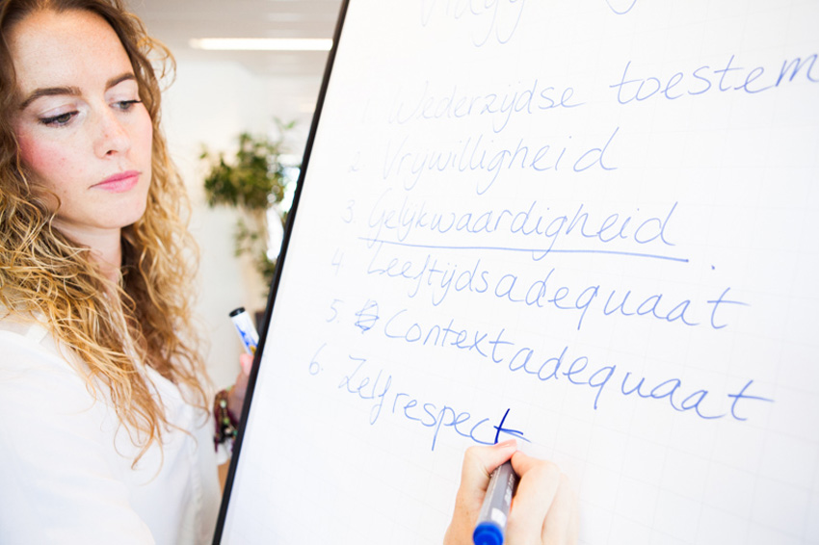
Dialoogsessie 2
Risico's en preventie
De Complete agressie-aanpak
Naam organisatie +
Voeg je eigen logo toe
Notes:
Toelichting
Deze presentatie is bedoeld voor projectleiders, projectgroepleden en facilitatoren ter voorbereiding en uitvoering op dialoogsessie 2 over Risico’s en preventie

Slide 2
De stappen van de Complete agressie-aanpak
Stap
1
Stap
2
Stap
3
Stap
4
Stap
5
Stap
6
Doe de Startscan Veilig werken
Vorm een projectteam, maak een planning en werkafspraken
Aan de slag met de vier pijlers van de Complete agressie-aanpak
Verwerk de werkafspraken in beleid en protocol en communiceer deze binnen de organisatie
Training & leren
Evaluatie en bijsturing
Notes:
Toelichting​
​
Dit zijn de stappen van de Complete agressie-aanpak​
Deze loop je aan het begin van de sessie door, zodat de deelnemers weten bij welke stap ze zich bevinden (stap 3). ​
​
​
Hulpmiddelen​
Ter ondersteuning van de projectleider en het projectteam zijn de volgende middelen beschikbaar:
​
Checklist en stappenplan voor de projectleider Complete agressie-aanpak​
Handleiding Beleid en Protocol Veilig werken ​
Invultemplate – Verwerking van dialoogsessies voor het verwerken van uitkomsten online vragenlijsten en dialoogsessies​
PowerPoint-presentatie per dialoogsessie​
De Startscan Veilig werken, de online modules en de rapportages zijn te vinden in de online omgeving van Jeugdzorg Werkt!
Op basis van de rapportage van uitkomsten van de Startscan Veilig werken, heeft jouw organisatie besloten om de Complete agressie-aanpak toe te passen.
In de rapportage over de uitkomsten van de Startscan Veilig werken vind je tips en suggesties voor de projectleider.
Samen met de Checklist en stappenplan van de Complete agressie-aanpak ben je in staat om de stappen van de aanpak voor te bereiden en uit te voeren.
Gebruik de invultemplate Complete agressie-aanpak voor de dialoogsessies om de uitkomsten van de online vragenlijsten en de dialoogsessies te noteren.
​

Slide 3
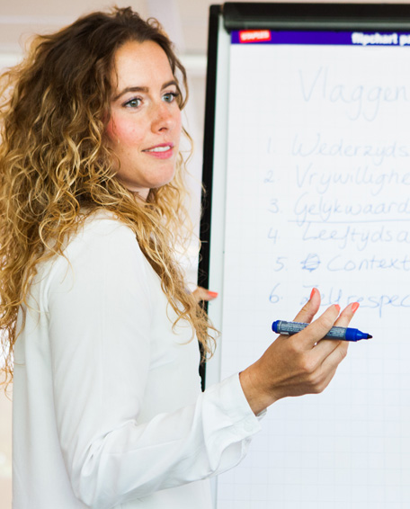
Dialoogsessie 2 Risico's en preventie
Programma
Introductie – Doelen
Terugblik vragenlijst
De stellingen
Videofragmenten
Open vragen
Vervolgacties
Notes:
Voorbereiding dialoogsessie 2 Risico’s en preventie
Deze sessie gaat over pijler 2 van de Complete agressie-aanpak: Risico’s en preventie. Tijdens de volgende dialoogsessies gaan we in op:
De-escaleren en veilig handelen
Afhandeling en nazorg
De deelnemers hebben de online vragenlijsten doorgenomen ter voorbereiding op deze sessie. De rapportage met de uitkomsten van de online vragenlijsten heb je ontvangen.
Bespreek deze uitkomsten met de projectgroep en verwerk de belangrijkste uitkomsten in deze PowerPoint-presentatie.
De uitkomsten van de online vragenlijsten dienen om over in gesprek te gaan tijdens deze dialoogsessie. Het doel van deze sessie is om samen te reflecteren en concrete tips en suggesties voor werkafspraken te verzamelen. De uitkomsten verwerk je in het Invultemplate – Verwerking van dialoogsessies dat uiteindelijk dient als basis voor een actueel protocol over veilig werken.

Slide 4




Doelen van de aanpak
Dienstverlening en veilig werken | Risico’s en preventie | De-escaleren en veilig handelen | Afhandeling en nazorg
Duidelijkheid over wat we samen willen bereiken en hoe we dat doen | Risico’s bekend | Herkennen vormen van ongewenst gedrag | Samen verder (H)Erkennen
Eenduidige normen en waarden | Risicobewustzijn vergroten | Norm hanteren | Melden Nazorg
Concrete gewenste manier van samenwerken stimuleren | Risico’s verminderen | Stoppen ongewenst gedrag | Registratie
Veilige procedures en werkwijzen | Herkennen van risicogedrag | Hulp inschakelen | Reactie agressor
Continu leren en ontwikkelen | Ombuigen risicogedrag Weerbaarheid en veerkracht | Veilig handelen | Evalueren, reflecteren en leren
Notes:
In deze sessie gaan we in op Pijler 2 – Risico’s en preventie
We maken gebruik van de uitkomsten van de online module over:
De stellingen over risico’s en preventie per doelgroep
Hoe gewenste omgang met cliënten te stimuleren
Het toewerken naar een gemeenschappelijke norm
De videofragmenten over wat wel en niet acceptabel is

Slide 5
Vragenlijst Pijler 2 Risico’s en preventie
Respons doorlopen vragenlijst
Doelgroep | Aantal respondenten
Jeugdzorgprofessional
Medewerker receptie, balie, telefonisch (direct cliëntcontact)
HR-adviseur, Arbo-adviseur, kwaliteitsmedewerker, preventiemedewerker
Direct leidinggevende, teamleider, coördinator
Directie, bestuur
Overige
Notes:
Toelichting
Vul hier het aantal respondenten per doelgroep in. Neem in de tabellen de resultaten over uit de rapportage.

Slide 6
Risico’s en preventie
Stellingen
Op de volgende slides komen de verschillende stellingen langs die zijn beantwoord
Per doelgroep zijn er antwoorden gegeven
Notes:
De komende twee slides bevatten de antwoorden op de stellingen.
Bespreek de uitkomsten in de projectgroep en bepaal welke uitkomsten/stellingen je wilt bespreken in de dialoogsessie en wat je zou willen bereiken met de bespreking.

Slide 7
Uitkomsten vragenlijst
Risico’s en preventie
Pijler 2: Risico’s en preventie | Mede werkers | HR | Leiding | Directie
Ik ben me bewust van de risico’s op agressie en onveilige situaties in het werk | Aantal: Eens: Oneens: | Aantal: Eens: Oneens: | Aantal: Eens: Oneens: | Aantal: Eens: Oneens:
In onze organisatie hebben we werkafspraken over het voorkomen van agressie in risicosituaties | Aantal: Eens: Oneens: | Aantal: Eens: Oneens: | Aantal: Eens: Oneens: | Aantal: Eens: Oneens:
Onze leidinggevenden faciliteren preventieve maatregelen voor onze veiligheid | Aantal: Eens: Oneens: | Aantal: Eens: Oneens: | Aantal: Eens: Oneens: | Aantal: Eens: Oneens:
Ik voel me veilig in mijn werk | Aantal: Eens: Oneens: | Aantal: Eens: Oneens: | Aantal: Eens: Oneens: | Aantal: Eens: Oneens:
Notes:
Instructie
Vul de uitkomsten uit de rapportage van de startscan in de slides
Noteer bij Aantal, het aantal invullers van de startscan
Noteer achter Ja/Nee het aantal ingevulde antwoorden
Vragen:
Wat valt op?
Bespreek belevingen, achtergronden
Wat zie je als aandachtpunten en verbeterpunten?
Wat zegt dit over urgentie en noodzaak van de Complete agressie-aanpak?

Slide 8
Uitkomsten vragenlijst
Risico’s en preventie
Pijler 2: Risico’s en preventie | Mede werkers | HR | Leiding | Directie
Ik voel me weerbaar om mijn werk op een veilige manier te doen | Aantal: Eens: Oneens: | Aantal: Eens: Oneens: | Aantal: Eens: Oneens: | Aantal: Eens: Oneens:
Ik ben vaardig in het ombuigen van oplopende spanning in gesprekken en pas deze vaardigheden toe | Aantal: Eens: Oneens: | Aantal: Eens: Oneens: | Aantal: Eens: Oneens: | Aantal: Eens: Oneens:
Periodiek krijgen medewerkers een herhalingstraining om te oefenen met vaardigheden in het omgaan met emotie en agressie | Aantal: Eens: Oneens: | Aantal: Eens: Oneens: | Aantal: Eens: Oneens: | Aantal: Eens: Oneens:
Notes:
Instructie
Vul de uitkomsten uit de rapportage in de slides
Noteer bij Aantal, het aantal invullers van de startscan
Noteer achter Ja/Nee het aantal ingevulde antwoorden
Vragen:
Wat valt op?
Bespreek belevingen, achtergronden
Wat zie je als aandachtpunten en verbeterpunten?
Wat zegt dit over urgentie en noodzaak van de Complete agressie-aanpak?

Slide 9
Uitkomsten vragenlijst
Risico’s en preventie
Pijler 2: Risico’s en preventie | Mede werkers | HR | Leiding | Directie
De protocollen voor het voorkomen en omgaan met agressie zijn up-to-date (maximaal 1 jaar oud) | Aantal: Eens: Oneens: | Aantal: Eens: Oneens: | Aantal: Eens: Oneens: | Aantal: Eens: Oneens:
Ik bespreek periodiek de werkafspraken rondom risico’s, preventie en veilig en weerbaar werken met mijn team/leidinggevende/directie/MT | Aantal: Eens: Oneens: | Aantal: Eens: Oneens: | Aantal: Eens: Oneens: | Aantal: Eens: Oneens:
Notes:
Instructie
Vul de uitkomsten uit de rapportage in de slides
Noteer bij Aantal, het aantal invullers van de startscan
Noteer achter Ja/Nee het aantal ingevulde antwoorden
Vragen:
Wat valt op?
Bespreek belevingen, achtergronden
Wat zie je als aandachtpunten en verbeterpunten?
Wat zegt dit over urgentie en noodzaak van de Complete agressie-aanpak?

Slide 10
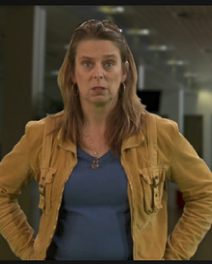
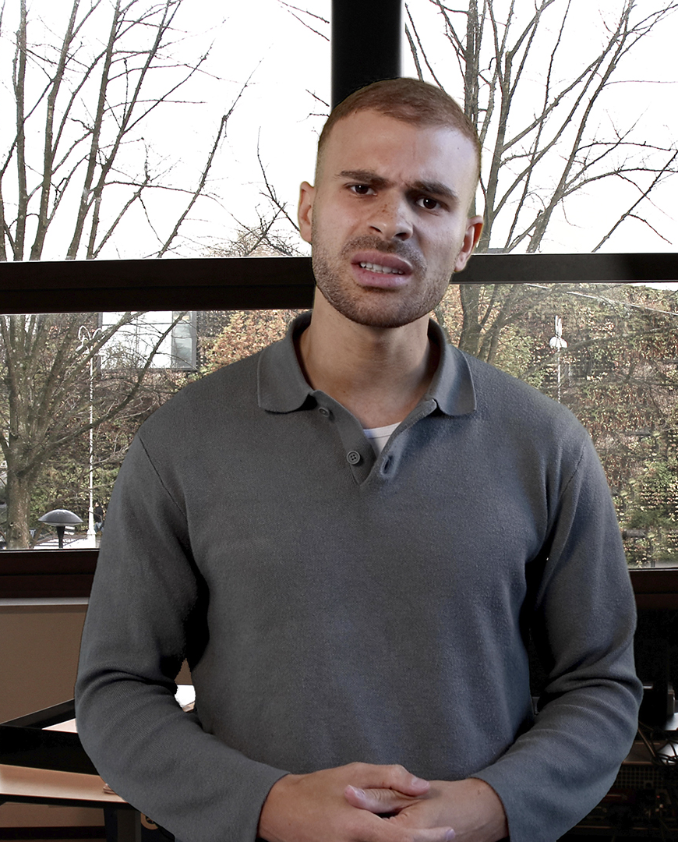
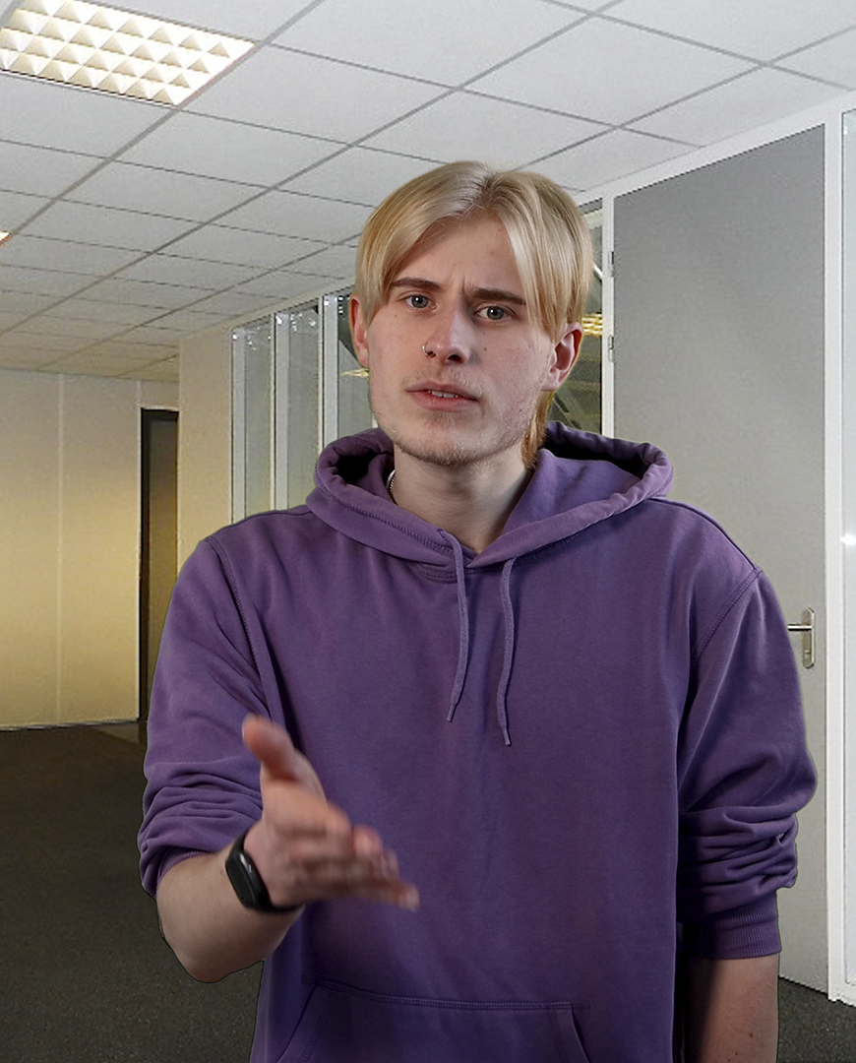

Videovoorbeelden – Preventief handelen
Hoe voorkom je dat het gedrag overgaat in agressie?
Notes:
Introductie – Hoe te de-escaleren
In de online vragenlijst hebben deelnemers videofragmenten gezien met gedrag van cliënten. Dit zijn dezelfde fragmenten als de fragmenten die in de dialoogsessie over pijler 1 besproken zijn. Toen ging het over de vraag of het acceptabel gedrag was. Nu gaat het over hoe je het gedrag om kan buigen en hoe je de-escalerend kan handelen.
Op de volgende slide starten we met het videovoorbeeld en de antwoorden op de bijbehorende vraag. Vervolgens kijken we samen naar het fragment en gaan we in gesprek over hoe je in deze situatie de-escalerend kan handelen.
Instructies:
Laat het videofragment zien
Check of er nog aanvullingen zijn n.a.v. het videofragmenten gezamenlijk te hebben bekeken

Slide 11
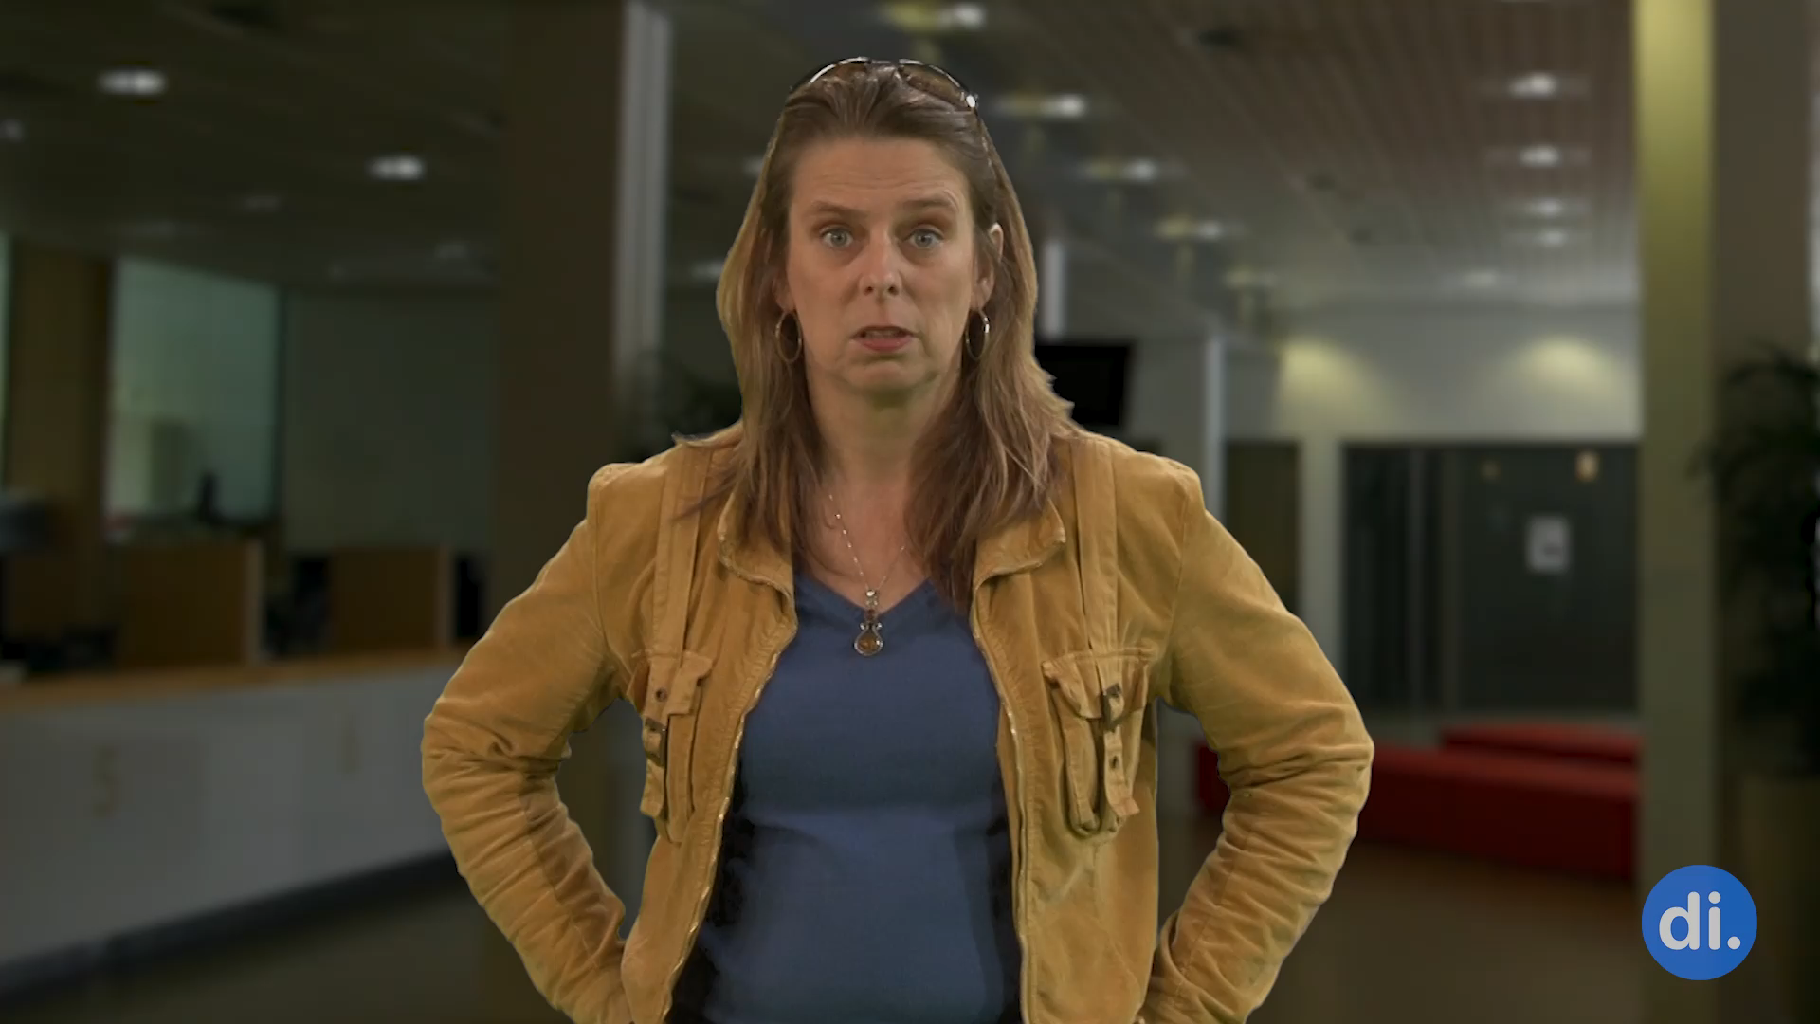
Preventief handelen
Videovoorbeeld
Hoe voorkom je dat het gedrag overgaat in agressie?
Hoe zou je hier
de-escalerend op kunnen reageren?
Notes:
Bespreekpunten per fragment:
Hoe voorkom je dat het gedrag overgaat in agressie?
Hoe zou je hier de-escalerend op kunnen reageren?

Slide 12
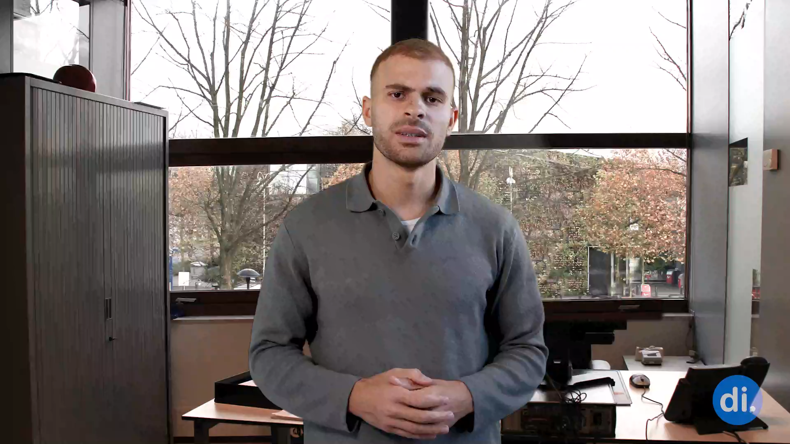
Preventief handelen
Videovoorbeeld
Hoe voorkom je dat het gedrag overgaat in agressie?
Hoe zou je hier
de-escalerend op kunnen reageren?
Notes:
Bespreekpunten per fragment:
Hoe voorkom je dat het gedrag overgaat in agressie?
Hoe zou je hier de-escalerend op kunnen reageren?

Slide 13
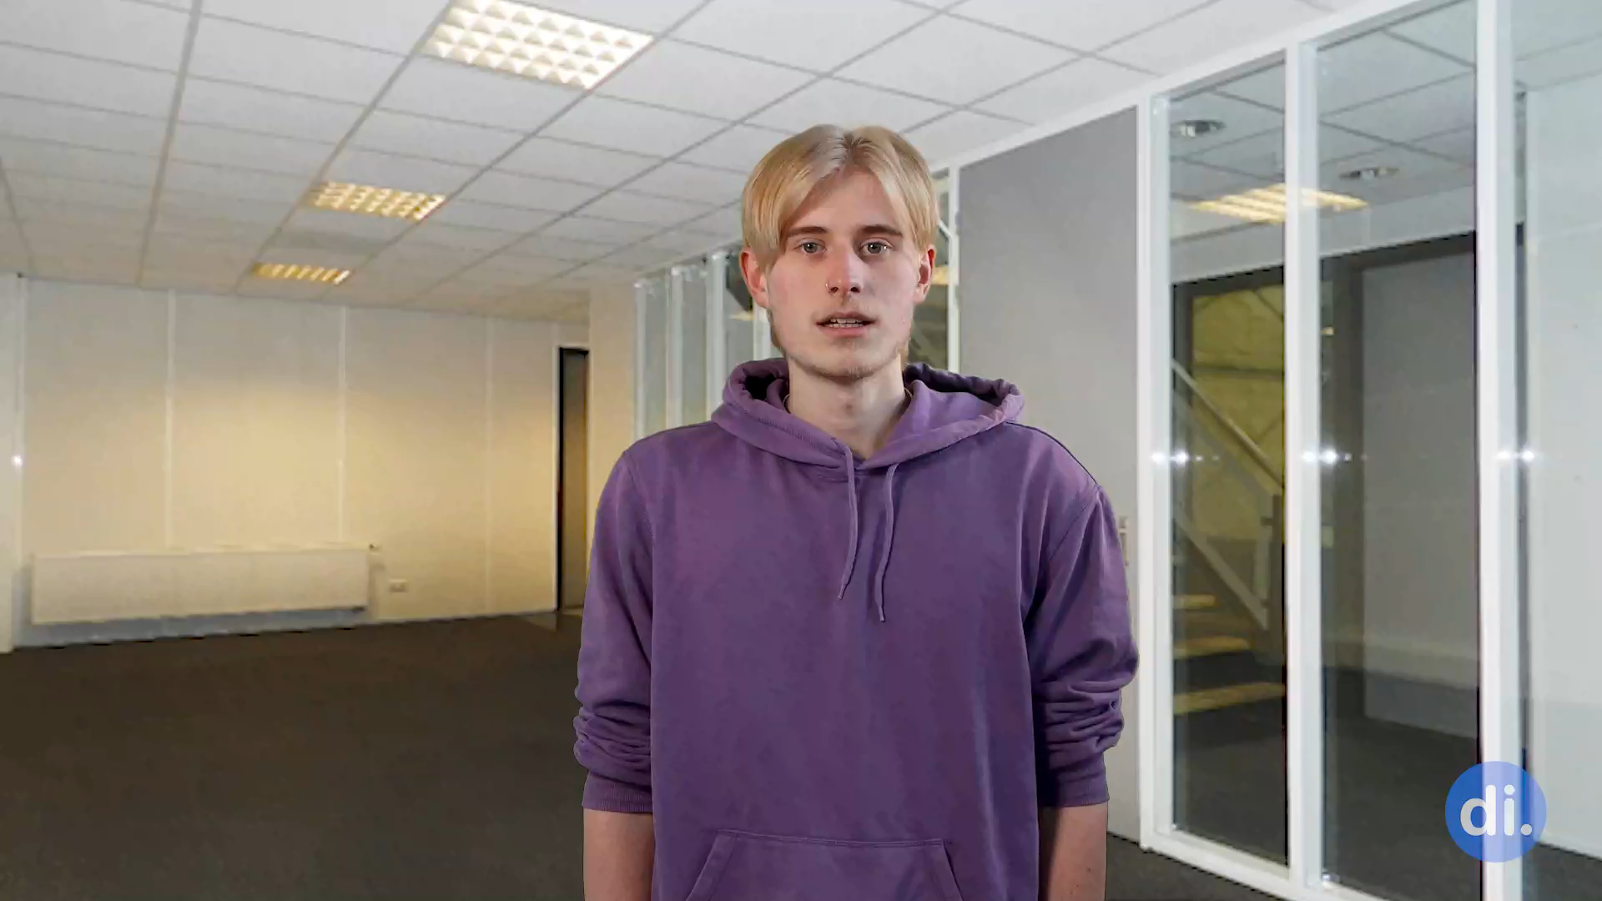
Preventief handelen
Videovoorbeeld
Hoe voorkom je dat het gedrag overgaat in agressie?
Hoe zou je hier
de-escalerend op kunnen reageren?
Notes:
Bespreekpunten per fragment:
Hoe voorkom je dat het gedrag overgaat in agressie?
Hoe zou je hier de-escalerend op kunnen reageren?

Slide 14
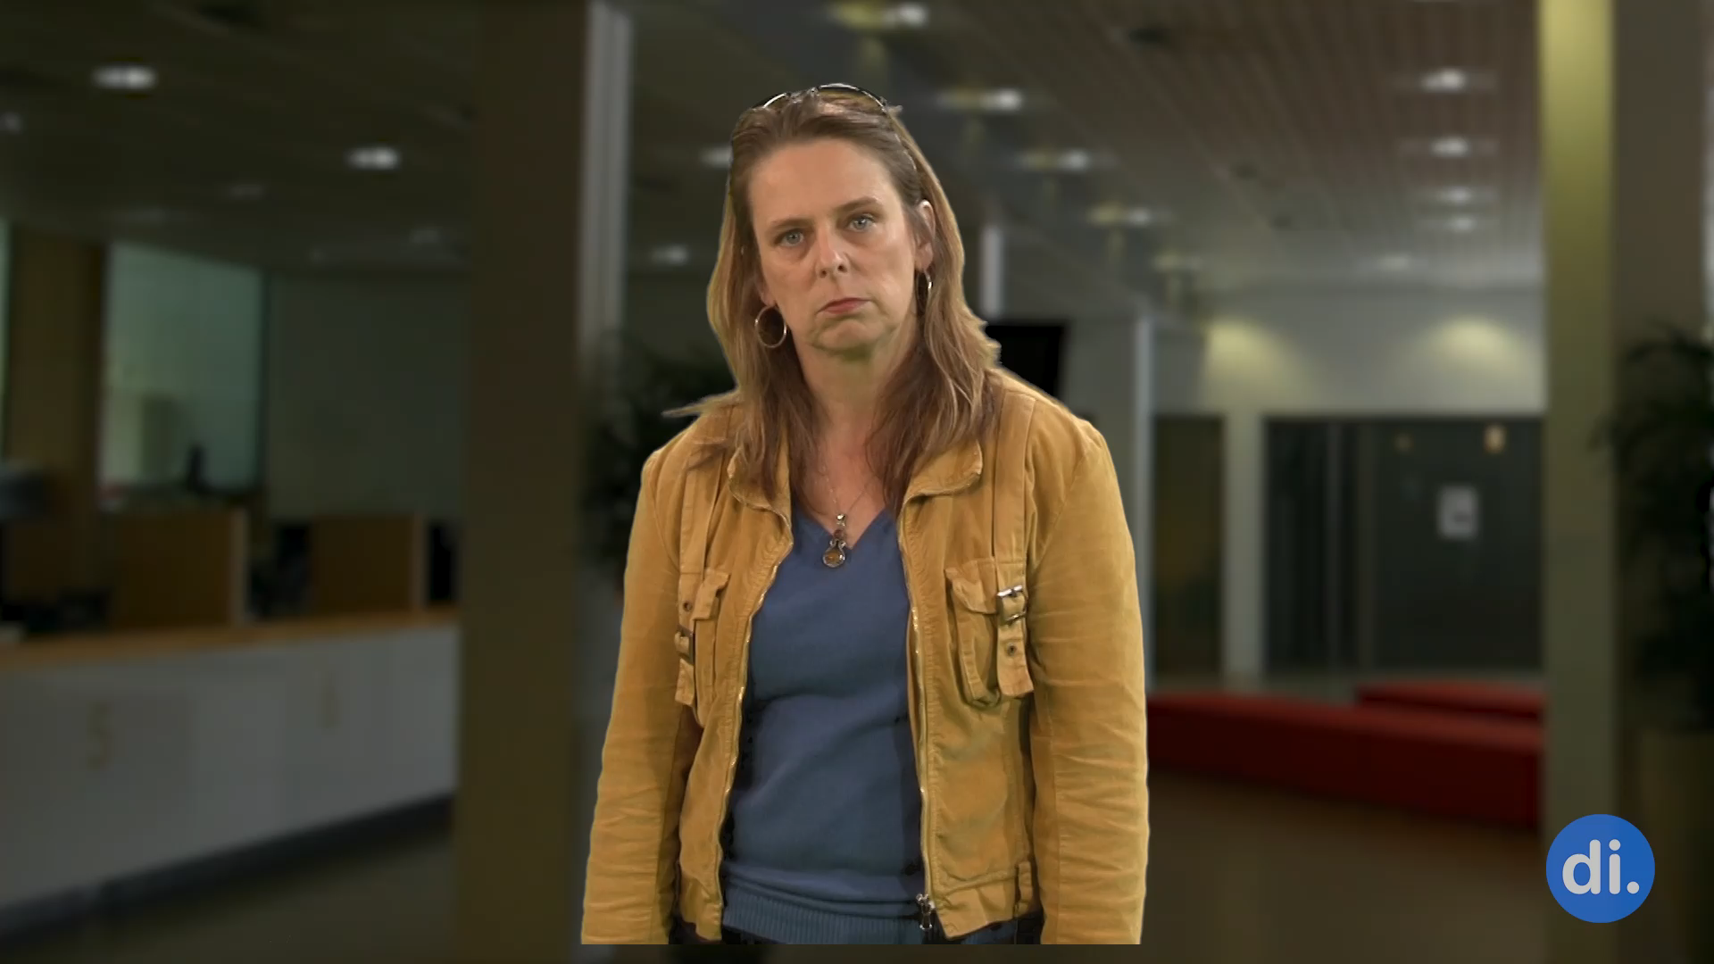
Preventief handelen
Videovoorbeeld
Hoe voorkom je dat het gedrag overgaat in agressie?
Hoe zou je hier
de-escalerend op kunnen reageren?
Notes:
Bespreekpunten per fragment:
Hoe voorkom je dat het gedrag overgaat in agressie?
Hoe zou je hier de-escalerend op kunnen reageren?

Slide 15
Open vragen uit vragenlijst
Risico's en preventie
Onveilige situaties op werk
Aanleiding en risicofactoren
Tips en suggesties
Verbeterpunten
Notes:
In de vragenlijst zijn open vragen gesteld. Afhankelijk van de tijd die je tijdens de dialoogsessie hebt, kun je er voor kiezen om er 1 of meer te bespreken.
Je kunt de uitkomsten ook tijdens een werkoverleg bespreken of direct verwerken in het invultemplate.

Slide 16
Wat zijn situaties in je werk waarin je je wel eens onveilig voelt?
Vul hier een samenvatting van de uitkomsten van de online vragenlijst in
Bijvoorbeeld:
Wanneer een cliënt zijn of haar stem verheft
Wanneer er geen alarmknop in de buurt is
Notes:
Situaties waarin je je wel eens onveilig voelt
Inventariseer zoveel mogelijk antwoorden en bespreek deze met elkaar.
Wat maakt dat je je onveilig voelt?
Wat heb je nodig om je veilig te voelen in zo'n situatie?
Is het herkenbaar voor anderen?
Inventariseer en laat deelnemers op elkaar reageren. Noteer de antwoorden in het Invultemplate voor de dialoogsessies.

Slide 17
Wat zijn tips en suggesties om onveilige situaties te voorkomen of veilig met die situaties om te gaan?
Vul hier een samenvatting van de uitkomsten van de online vragenlijst in
Bijvoorbeeld:
Goed voorbereid het gesprek in gaan
Weten wat je eigen triggers zijn
Notes:
Tips en suggesties om onveilige situaties te voorkomen
Inventariseer zoveel mogelijk tips en suggesties.
Inventariseer en laat deelnemers op elkaar reageren. Het gaat niet om de juiste werkwijze. Het gaat om het inventariseren van mogelijkheden. Noteer die in het invultemplate.

Slide 18
Wat zijn de aanleidingen en risicofactoren voor agressie?
Vul hier een samenvatting van de uitkomsten van de online vragenlijst in
Bijvoorbeeld:
Wanneer een cliënt zich niet gehoord voelt
Slecht nieuws gesprekken
Notes:
Aanleidingen en risico’s voor agressie
Inventariseer zo veel mogelijk antwoorden en bespreek deze met elkaar.
Wat kan je doen op het moment dat je denkt dat een cliënt agressief gedrag gaat vertonen?
Hoe kan je de risicofactoren zo veel mogelijk beperken?
Nog andere suggesties?
Inventariseer en laat deelnemers op elkaar reageren. Noteer de antwoorden in het Invultemplate voor dialoogsessies.

Slide 19
Wat zijn tips, suggesties en verbeterpunten om aanleidingen en risicofactoren voor agressie te voorkomen en te beperken?
Vul hier een samenvatting van de uitkomsten van de vragenlijst in
Bijvoorbeeld:
Cliënt de ruimte geven voor zijn/haar emotie
De risicofactoren goed in kaart brengen en daar bewust van zijn
Notes:
Verbeterpunten om agressie te voorkomen
Inventariseer zo veel mogelijk antwoorden en bespreek deze met elkaar.
Wat maakt het dat je je onveilig voelt?
Wat heb je nodig om je veilig te voelen in zo’n situatie?
Is het herkenbaar voor anderen?
Inventariseer en laat deelnemers op elkaar reageren. Noteer de antwoorden in het Invultemplate voor dialoogsessies.

Slide 20
Vervolgacties
Dialoogsessie 2 Risico's en preventie
Verwerken uitkomsten van het invultemplate per dialoogsessie
Bespreken in projectgroep
Voorbereiding dialoogsessie 3 De-escaleren en veilig handelen
Uitvoering dialoogsessie 3 (DATUM)

Slide 21
Afronding
Terugblik
Hoe kijk je terug op deze sessie?
Waar heb je nog vragen over?
Vooruitblik
Wat neem je mee en ga je toepassen in de praktijk?

Slide 22
Colofon
Publicatiedatum: juni 2024
Deze uitgave maakt onderdeel uit van de Complete agressie-aanpak en is
ontwikkeld door Jeugdzorg werkt! in samenwerking met Bureau Dinsdag
en professionals uit jeugdzorg.
www.jeugdzorg-werkt.nl

